Slide 1


聚类分析
数据库中的知识发现
南京大学软件学院

Slide 2
聚类分析
什么是聚类分析？
聚类分析中的数据类型
主要聚类方法的分类
分区方法
层次结构方法
基于密度的方法
基于网格的方法
基于模型的聚类方法
异常值分析
总结

Slide 3
什么是聚类分析？
群集: 数据对象的集合
在同一集群中彼此相似
与其他群集中的对象不同
聚类分析
将一组数据对象分组到集群中
聚类分析是无监督分类: 没有预定义的类
典型应用
作为一个独立工具深入了解数据分布
作为一个预处理步骤对于其他算法

Slide 4
聚类分析的一般应用
模式识别
空间数据分析
图像处理
经济科学 (特别是市场研究)
Www
文档分类
群集网络日志数据以发现具有类似访问模式的组

Slide 5
什么是好的群集？
a 个良好的集群方法将产生高质量的集群与
高类内相似
低类间相似
中。质量聚类结果的相似度取决于该方法所使用的相似度度量及其实现。
中。质量聚类方法的能力也可以通过它的能力来发现部分或全部隐藏模式。

Slide 6
聚类分析----正常步骤
预处理
使用一种方法将目标数据库表中的记录转换为数据空间中的点。
分割和测量:
使用一种方法将数据空间中的点划分为多个群集
测量类内相似性和类间这些集群的相似性
在某些算法中, 我们应该在必要时迭代上述过程, 直到收敛

Slide 7
数据挖掘中的聚类分析要求
可 伸缩 性
能够处理不同类型的属性
任意形状的集群的发现
对确定输入参数的领域知识的最低要求
能够处理噪音和异常值
高维
包含用户指定的约束
可解释性和可用性

Slide 8
聚类分析
什么是聚类分析？
聚类分析中的数据类型
主要聚类方法的分类
分区方法
层次结构方法
基于密度的方法
基于网格的方法
基于模型的聚类方法
异常值分析
总结

Slide 9
问: 如何将数据转换为点？
名字 | 咳嗽 | 发烧 | x 光片 | .....
玛丽 | Y | 38。6 | n | .....
汤姆 | n | 37。0 | P | .....
男女同校 | n | 39。8 | P | .....
..... | ..... | ..... | ..... | .....
咳嗽
玛丽
男女同校
x 光片
汤姆
发烧

Slide 10
数据结构
数据矩阵（具有 p 属性的 n 条记录）
(两种模式)
不同矩阵
(一种模式)

Slide 11
聚类分析的质量测量
相似性相似性度量: 相似性用距离函数表示, 它通常是度量:D(i, j)
有一个单独的"质量"功能, 以测量"善良"一个集群。
对于区间缩放、布尔、分类、序数和比值变量, 距离函数的定义通常有很大的不同。
权重应基于应用程序和数据语义与不同的变量相关联。
这是很难定义"足够相似"或"足够好的"
答案通常是高度主观的.

Slide 12
聚类分析中的数据类型
区间缩放变量
二进制变量
标称、序号和比率变量
混合类型的变量

Slide 13
区间值变量
标准化数据
计算平均绝对偏差:
在哪里
计算标准化测量 (z-分数)
使用均值绝对偏差比使用标准偏差更可靠

Slide 14
对象之间的相似性和差异性
距离通常用于测量相似或不同在两个数据对象之间
一些流行的包括:明科夫斯基距离:
在哪里我= (X_{i1},X_{i2},...,X_{Ip}) 和J= (X_{j1},X_{j2},...,X_{Jp}) 为2P-维度数据对象, 以及问是一个正整数
如果问=1,D是曼哈顿的距离

Slide 15
对象之间的相似性和差异 (续)
如果 q=2,D是欧几里得距离:
性能
d (i, j) 应0
d (i, i) = 0
d (i, j) =d (j, i)
d (i, j) 请于d (i, k) +d (k, j)
并且你可以使用加权距离, 参量皮尔逊产品矩相关, 或其他不同的措施。

Slide 16
二进制变量
应急表
简单的匹配系数 (不变, 如果二进制变量是对称):
jacard 系数 (如果二进制变量为非不变非 对称):
对象J
对象我

Slide 17
二进制变量之间的差异
例子
性别是一个对称属性
其余的属性是非对称二进制的
让值 y 和 p 设置为 1, 值 n 设置为0

Slide 18
标称变量
二进制变量的泛化, 因为它可能需要2个以上的状态, 例如, 红色、黄色、蓝色、绿色
方法 1: 简单匹配
米: 比赛数,P: 变量总数
方法 2: 使用大量的二进制变量
创建一个新的二进制变量。m标称状态

Slide 19
序数变量
序数变量可以是离散的, 也可以是连续的
顺序很重要, 例如, 顺序
可以被视为区间缩放
取代X_{如果} 由他们的排名
将每个变量的范围映射到 [0, 1] 上, 方法是替换我-中的对象F-第脱变量由
使用区间缩放变量的方法计算差异
1
m_{F}
0
1

Slide 20
比率缩放变量
比率变量: 非线性尺度上的正测量, 大约在指数尺度上, 如Ae^{Bt}或Ae^{-bt}
方法：
把它们当作区间缩放的变量来对待— 不是一个好的选择!(为什么？)
应用对数变换
Y_{如果}=日志 (x_{如果})
将它们视为连续的序数数据, 或将它们的排名视为区间缩放。

Slide 21
混合类型的变量
数据库可能包含所有六种类型的变量
对称二进制, 非对称二进制, 标称, 序数, 间隔和比率。
可以使用加权公式来组合它们的效果。
F是二元或标称:
D_{Ij}^{(f)}= 0 (如果 x)_{如果}= x_{Jf}、或 d_{Ij}^{(f)}= 1o. w。
F基于区间: 使用归一化距离
F是序数或比例缩放的
计算等级 r_{如果}和
和治疗 z_{如果}以区间规模为规模

Slide 22
聚类分析
什么是聚类分析？
聚类分析中的数据类型
主要聚类方法的分类
分区方法
层次结构方法
基于密度的方法
基于网格的方法
基于模型的聚类方法
异常值分析
总结

Slide 23
主要聚类分析方法
分区算法: 构造各种分区, 然后根据某种标准对其进行评估
层次结构算法: 使用某种条件创建数据 (或对象) 集的分层分解
基于密度的: 基于连接和密度功能
基于网格: 基于多级粒度结构
基于模型当前位置假设每个集群都有一个模型, 其想法是找到该模型之间最适合的位置

Slide 24
聚类分析
什么是聚类分析？
聚类分析中的数据类型
主要聚类方法的分类
分区方法
层次结构方法
基于密度的方法
基于网格的方法
基于模型的聚类方法
异常值分析
总结

Slide 25
分区算法: 基本概念
分区方法:构造数据库的分区D的n对象到一组K集群
给定一个K, 找到一个分区k 集群优化所选的分区条件
全局最优: 详尽地枚举所有分区
启发式方法:k 均值和克梅多伊兹算法
k 均值(麦奎恩'67): 每个集群由集群的中心表示
克梅多伊兹或 pam (在 medoids 周围的分割) (kaufman & ousseeuw'87): 每个集群由群集中的一个对象表示

Slide 26
中。k 均值聚类分析方法
给K, 则k 均值算法在4个步骤中实现:
随机选择 k 对象作为当前分区的群集的质心。 质心是集群的中心 (平均点)。
将每个对象分配给具有最近种子点的群集。
计算每个集群的新质心
返回到步骤 2, 停止时没有更多的新任务。

Slide 27
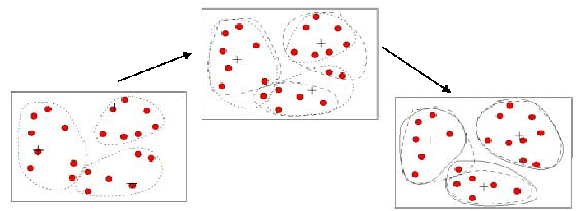
中。k 均值聚类分析方法
例子

Slide 28
的评论。k 均值方法
强度
相对有效:o(特孔)、其中n是 # 对象,K是 # 集群, 和t是 # 迭代。通常K,t<<n.
通常在局部最优.中。全球最佳可以使用以下技术找到:确定性退火和遗传算法
弱点
仅适用于意味 着定义, 那么分类数据呢？
需要指定K中。数量集群, 提前
无法处理嘈杂的数据和异常
不适合发现集群与非凸形状

Slide 29
中。K-类固醇 聚类分析方法
找到代表对象, 称为梅多伊兹, 以集群为形式
Pam(在 medoid 附近划分, 1987)
从初始的 medoids 集开始, 如果它提高了生成的聚类的总距离, 则迭代地将其中一个 medoids 替换为一个非 medoids
Pam适用于小型数据集, 但不能很好地扩展到大型数据集
克拉拉(kaufmann & ousseeuw, 1990年)
clarans(ng & han, 1994年): 随机抽样
聚焦 + 空间数据结构 (aster 等人, 1995年)

Slide 30
聚类分析
什么是聚类分析？
聚类分析中的数据类型
主要聚类方法的分类
分区方法
层次结构方法
基于密度的方法
基于网格的方法
基于模型的聚类方法
异常值分析
总结

Slide 31
分层聚类分析
使用距离矩阵作为聚类标准。 此方法不需要群集的数量K作为输入, 但需要终止条件
步骤0
第1步
第2步
第3步
第4步
聚集性
(年龄)
a
a b
B
a b c d e
C
c d e
D
d e
e
分裂
(戴安娜)
第4步
第3步
第2步
第1步
步骤0

Slide 32
团聚 (团聚嵌套)
在考夫曼和鲁塞乌介绍 (1990)
在统计分析包中实施, 例如
使用单链接方法和不同矩阵。
合并差异最小的节点
以一种不下降的方式继续
最终, 所有节点都属于同一个群集

Slide 33
戴安娜 (分区分析)
在考夫曼和鲁塞乌介绍 (1990)
在统计分析包中实施, 例如 s +
农业的逆顺序
最终, 每个节点都自己形成一个群集

Slide 34
聚类分析
什么是聚类分析？
聚类分析中的数据类型
主要聚类方法的分类
分区方法
层次结构方法
基于密度的方法
基于网格的方法
基于模型的聚类方法
异常值分析
总结

Slide 35
基于密度的聚类方法
基于密度的聚类分析 (局部聚类标准), 如密度连接点
主要特点:
发现任意形状的集群
处理噪音
一次扫描
需要密度参数作为终止条件
几项有趣的研究:
dbscan:埃斯特等人 (kdd)'96)
光学: ankerst 等人 (sigmod)'99)。
点* hinneburg & d. keim (kdd)'98)
集团* agrawal 等人 (sigmod)'98)

Slide 36
基于密度的聚类分析: 背景
两个参数:
Eps: 附近的最大半径
minpts: 在该点的 eps 邻域中的最小点数
n_{Eps}(p):{q 属于 d 区 (p, q) < = eps}
直接密度可达: 一个点P是直接密度可达从一个点问wrt。Eps,minpts如果
1)P属于n_{Eps}(q)
2) 核心点条件:
|n_{Eps}(q)|>=minpts
minpts = 5
eps = 1 厘米
P
问

Slide 37
基于密度的聚类分析: 背景 (二)
可达密度:
一个点P是密度可以从一个点问wrt。Eps,minpts如果有一个点链P₁,...,P_{n},P₁=问,P_{n}=P这样的P_{i+1}是直接密度可达P_{我}
密度连接
一个点P密度连接到一个点问wrt。Eps,minpts如果有一个点不, 不, 不这样, 两者兼而有之,P和问密度可从不, 不, 不wrt。Eps和minpts.
P
P₁
问
P
问
不, 不, 不

Slide 38
基于密度的噪声应用空间聚类
依靠一个密度为基础集群的概念: a集群被定义为一组最大的密度连接点
在具有噪声的空间数据库中发现任意形状的聚类
异常
边境
epps = 1cm
minpts = 5
核心

Slide 39
dbscan: 算法
任意选择一个点P
如果P是一个核心点, 形成一个集群。
如果P是一个边界点, 没有点是密度从P和 dbscan 访问数据库的下一个点。
循环, 直到处理完所有点。
从这些核心点检索可到达的所有点密度Eps和minpts.如果需要, 将一些集群合并为一个新群集。

Slide 40
聚类分析
什么是聚类分析？
聚类分析中的数据类型
主要聚类方法的分类
分区方法
层次结构方法
基于密度的方法
基于网格的方法
基于模型的聚类方法
异常值分析
总结

Slide 41
基于网格的聚类分析方法
使用多分辨率网格数据结构
几种有趣的方法
刺痛(一种符合性的信息网格方法), 由王阳和蒙茨 (1997)
波聚类由 sheikholeslami、chatterjee 和 zhang (vldb) 提供'98)
一种基于小波方法的多分辨率聚类方法
集团* agrawal 等人 (sigmod)'98)

Slide 42
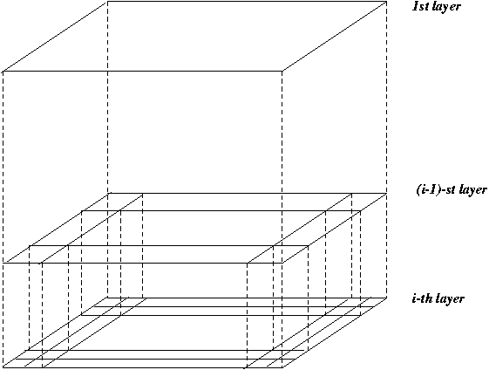
sting: 一种统计信息网格方法
王洋、蒙茨 (vldb)'97)
空间区域被划分为矩形单元
有几个级别的细胞对应于不同的分辨率级别

Slide 43
聚类分析
什么是聚类分析？
聚类分析中的数据类型
主要聚类方法的分类
分区方法
层次结构方法
基于密度的方法
基于网格的方法
基于模型的聚类方法
异常值分析
总结

Slide 44
基于模型的聚类方法
尝试优化数据与数学模型之间的拟合
统计和人工智能方法
概念聚类
机器学习中的一种聚类形式
为一组未标记的对象生成分类方案
查找每个概念 (类) 的特征描述
cobweb (费舍尔)'87)
一种流行的增量概念学习方法
创建层次结构聚类的形式。分类树
每个节点都引用一个概念, 并包含该概念的概率描述

Slide 45
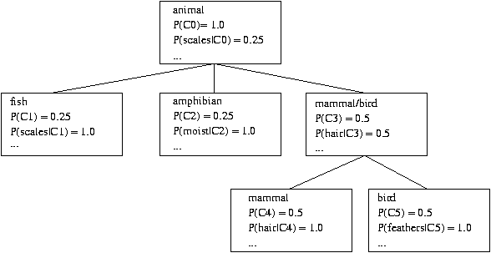
cobweb 聚类分析方法
分类树

Slide 46
更多关于基于统计的聚类分析
cobweb 的局限性
属性彼此独立的假设往往太强, 因为相关性可能存在
不适合对大型数据库数据进行群集–扭曲的树和昂贵的概率分布
经典
用于连续数据增量聚类的 cobweb 的扩展
遇到类似的问题, 如 cobweb
autoclass (芝士人和 stutz, 1996年)
使用贝叶斯统计分析来估计集群的数量
在工业中的热门

Slide 47
其他基于模型的聚类方法
神经网络方法
将每个群集表示为示例, 作为"原型"群集的
根据一定的距离测量, 新的对象被分配到聚类分析组, 其样本最相似
有竞争力的学习
涉及多个单元 (神经元) 的分层体系结构
神经元在竞争中"赢者---------------"当前呈现的对象的时尚
自组织要素图 (somm)

Slide 48
聚类分析
什么是聚类分析？
聚类分析中的数据类型
主要聚类方法的分类
分区方法
层次结构方法
基于密度的方法
基于网格的方法
基于模型的聚类方法
异常值分析
总结

Slide 49
什么是异常值发现？
什么是异常值？
对象集与数据的其余部分有很大的不同
问题
查找顶级的 n 个离值点
应用：
信用卡欺诈检测
电信欺诈检测
客户细分
医学分析

Slide 50
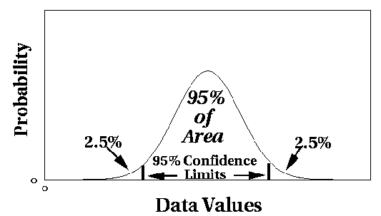
异常值发现: 统计方法
假定生成数据集的模型基础分布 (例如正态分布)
使用不和谐测试, 具体取决于
数据分布
分布参数 (例如, 平均值、方差)
预期异常值的数量
缺点
大多数测试都是针对单个属性的
在许多情况下, 数据分布可能不知道

Slide 51
异常点发现: 基于距离的方法
为消除统计方法所施加的主要限制而引入的
我们需要在不了解数据分布的情况下进行多维分析。
基于距离的异常值: db (p, d) 异常值是数据集 t 中的对象 o, 因此 t 中的对象中至少有一个分小部分 p 位于与 o 的距离大于 d
基于距离的异常值挖掘算法
基于索引的算法
嵌套循环算法
基于细胞的算法

Slide 52
异常点发现: 基于偏差的方法
通过检查组中对象的主要特征来标识异常值
对象,"偏离"从这个描述被认为是异常值
顺序异常技术
模拟人类区分不寻常物体的方式, 从一系列被认为类似的物体中区分出来
olap 数据多维数据集技术
使用数据多维数据集标识大型多维数据中的异常区域

Slide 53
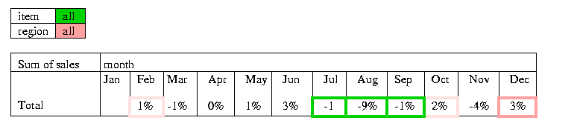
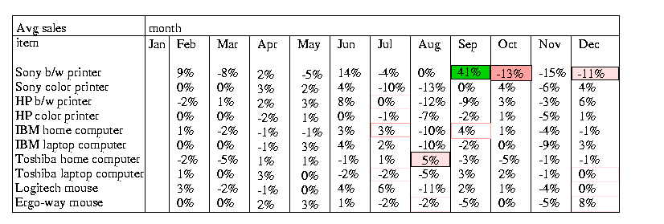
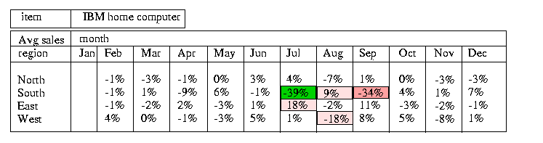
回顾 olap 中的示例 数据多维数据集技术

Slide 54
聚类分析
什么是聚类分析？
聚类分析中的数据类型
主要聚类方法的分类
分区方法
层次结构方法
基于密度的方法
基于网格的方法
基于模型的聚类方法
异常值分析
总结

Slide 55
总结
聚类分析对对象进行分组。相似并具有广泛的应用
可以计算出相似性的测量值。各种类型的数据
聚类算法可以分类到分区方法、分层方法、基于密度的方法、基于网格的方法和基于模型的方法
异常值检测分析对于欺诈检测等非常有用, 可以通过统计、基于距离或基于偏差的方法来执行
在聚类分析方面还存在着很多研究问题, 如基于约束的群集

Slide 56
参考文献 (1)
j. han 和 m. kamber。数据挖掘: 概念和技术。摩根·考夫曼, 2000年。(包括材料)
r. agrawal、j. gehrke、d. gunopulos 和 p. Raghavan。用于数据挖掘应用的高维数据的自动子空间聚类。simod998
安德伯格先生应用程序的聚类分析。学术出版社, 1973年。
m. anserst, m. breunig, h. p。克里格尔和 j. 桑德 光学: 点对于识别聚类结构的点, simod'99。
p. ararie、l. j. hubert 和 g. de soete。聚类分析和分类。1996年世界科学研究
m. ester, h. p。克里格尔、j. 桑德和徐先生。一种基于密度的大型空间数据库集群发现算法。kdd96。
m. ester, h. p。克里格尔和徐先生。大型空间数据库中的知识发现: 高效类识别的聚焦技术。ssd' 95。
d. 费舍尔。通过增量概念聚类获取知识。机器学习, 2:139-172, 1987。
d. gibson, j. k克莱 inberg 和 p. raghavan。对分类数据进行聚类分析: 一种基于动态系统的方法。在 proc. vldb 中'98。
s. guha、r. Rastogi 和 k. shim。治疗: 一种有效的大型数据库聚类算法。simod98。
a. k. jain 和 r. c. dubes。群集数据的算法。1988年, 会馆。

Slide 57
参考文献 (2)
l. kaufman 和 p. j. Rousseeuw。在数据中查找组: 聚类分析简介。john wiley & sons, 1990年。
克诺尔和 r. ng. 大型数据集中挖掘基于距离的异常值的算法。vldb'98。
g. j. Bkasford 和 k. e. bkasford。混合模型: 聚类分析的推理和应用。约翰·威利和儿子, 1988年。
p. michaud。群集技术。未来一代计算机系统, 13, 1997。
吴健和韩寒。高效、有效的空间数据挖掘聚类方法。vdb94。
e. schikuta。网格聚类: 一种适用于非常大的数据集的高效分层聚类方法。关于模式识别的1996年国际方案, 101-105。
g. sheikholeslami、s. chatterjee 和 a. zhang。波聚类: 一种适用于非常大的空间数据库的多分辨率聚类分析方法。vldb'98。
w8. wang, yang, r. muntz, steing: 空间数据挖掘的统计信息网格方法, vldb'97。
t. zhang, r. ramakrishnan 和 m. livny。匹配: 一种适用于大型数据库的高效数据聚类方法。simod96。

Slide 58
谢谢！！！

